Slide 1
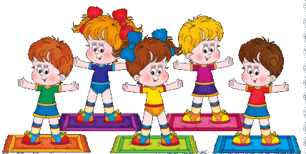
МДОУ «Ельниковский детский сад «Теремок» комбинированного вида»
«Нестандартное оборудование в физкультурно – оздоровительной работе в детском дошкольном учреждении»
Воспитатель : Журавлева Н.Н.

Slide 2
Цель использования нестандартного оборудования
Стимулирование и совершенствование развития двигательных способностей и физических качеств у детей.
Развитие крупной и мелкой моторики.
Крупная (общая) моторика – это разнообразные движения рук, ног, тела, т.е. по сути, любая физическая активность человека, связанная с перемещением тела в пространстве, и осуществляемая за счет работы крупных мышц тела: прыжки, бег, наклоны, ходьба и так далее.
Мелкая (тонкая) моторика — движение мелких мышц тела, способность манипулировать мелкими предметами, передавать объекты из рук в руки, а также выполнять задачи, требующие скоординированной работы глаз и рук.

Slide 3
Применение нестандартного спортивного оборудования в целях совершенствования физического развития детей
Задачи физического развития можно решать с применением нетрадиционного оборудования, которое позволяет:
повышать интерес детей к выполнению основных движений и игр;
способствовать формированию физических качеств и двигательных умений детей;
чередовать различные виды активности детей, направляя их интересы, стимулируя желания детей заниматься двигательной деятельностью;
уточнять представления о форме предметов, положении частей, их относительной величине, о цвете предметов; развивать чувство цвета и формы;
развивать у детей наблюдательность, эстетическое восприятие, воображение, зрительную память.

Slide 4
Требования, предъявляемые к нестандартному оборудованию
Нестандартное оборудование должно быть:
безопасным;
максимально эффективным;
удобным к применению;
компактным;
универсальным;
технологичным и простым в изготовлении;
эстетическим.

Slide 5
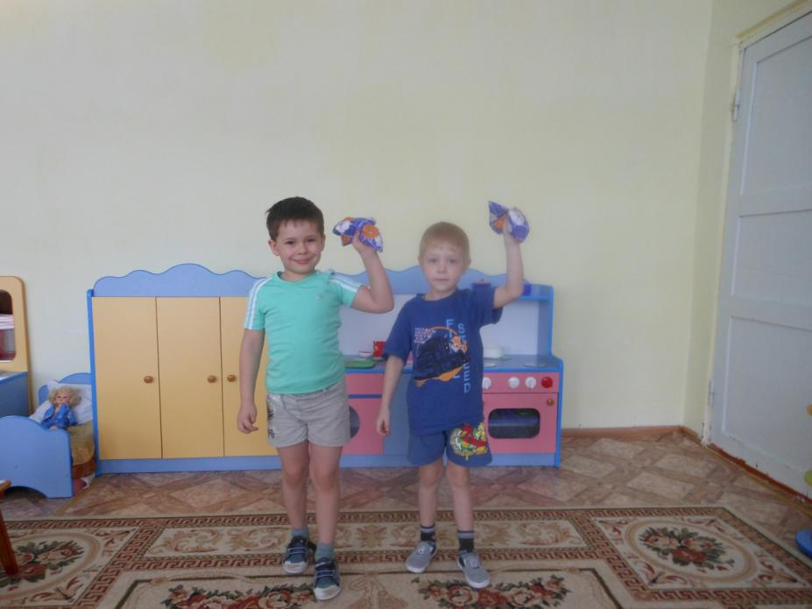
«ЧУДЕСНЫЕ МЕШОЧКИ» Развивают меткость (при бросании на дальность и в цель, координацию движений при выполнении упражнений, предназначены для сохранения равновесия, формирования правильной осанки, развития ловкости).

Slide 6
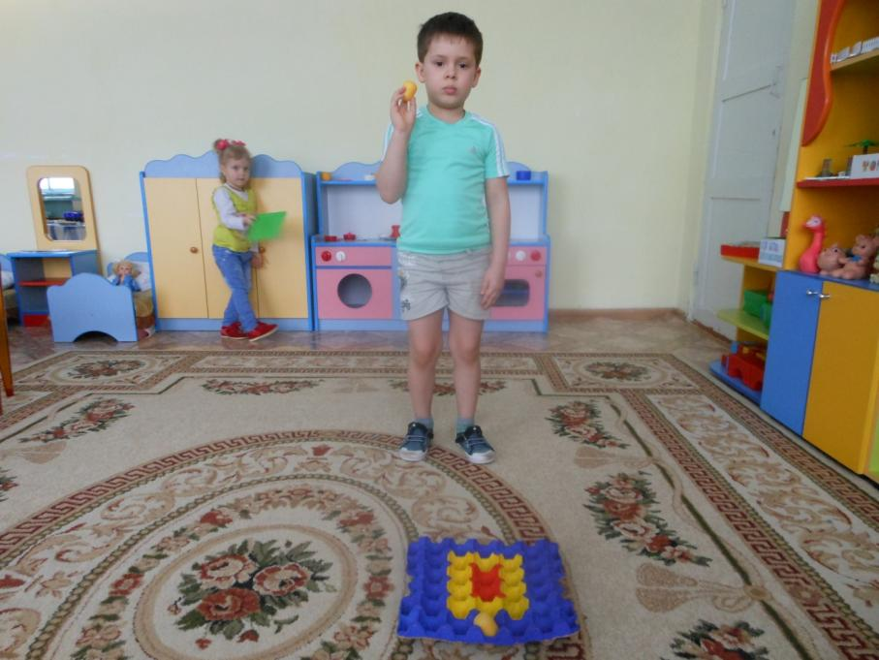
«МЕТКИЙ СТРЕЛОК» Развивает ловкость, глазомер.

Slide 7
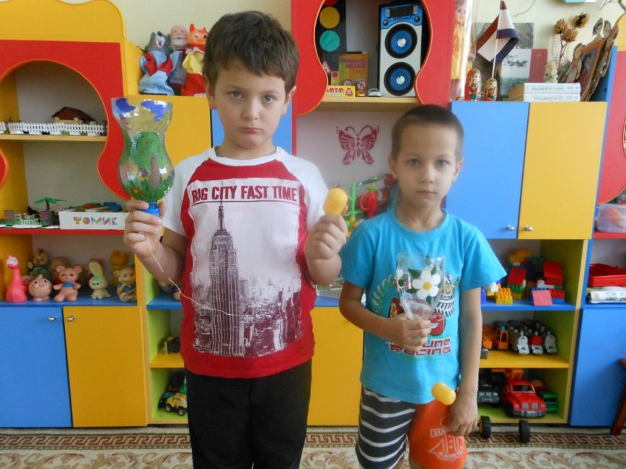
«БИЛЬБОКЕ» Предназначено для попадания в цель. Развивает глазомер, внимание, быстроту реакции, ловкость рук и синхронизацию движений, а также терпение и аккуратность.

Slide 8
« ВОЛЩЕБНЫЕ КОВРИКИ» Предназначены для исправления и предотвращения плоскостопия, закаливания.

Slide 9
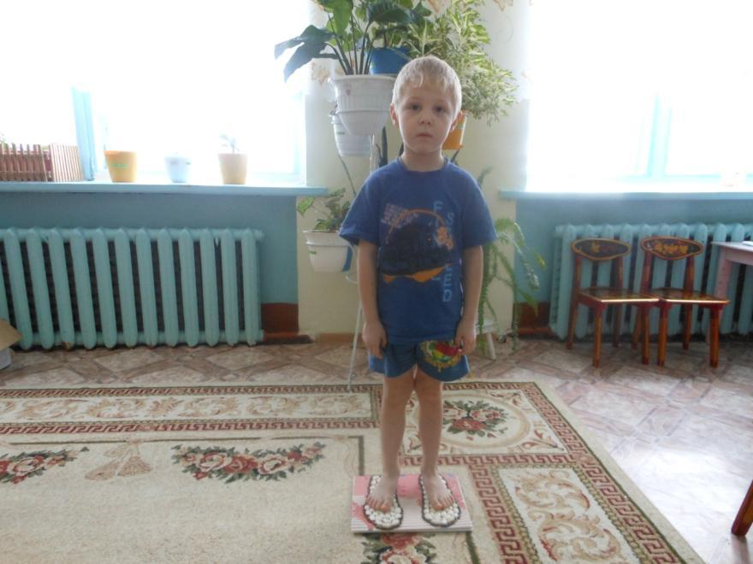
«БАЛАНСИР» Совершенствует равновесие и координацию движений, укрепляет мышцы тазобедренного сустава и голеностопной части ноги, развивает двигательную и эмоциональную активность.

Slide 10
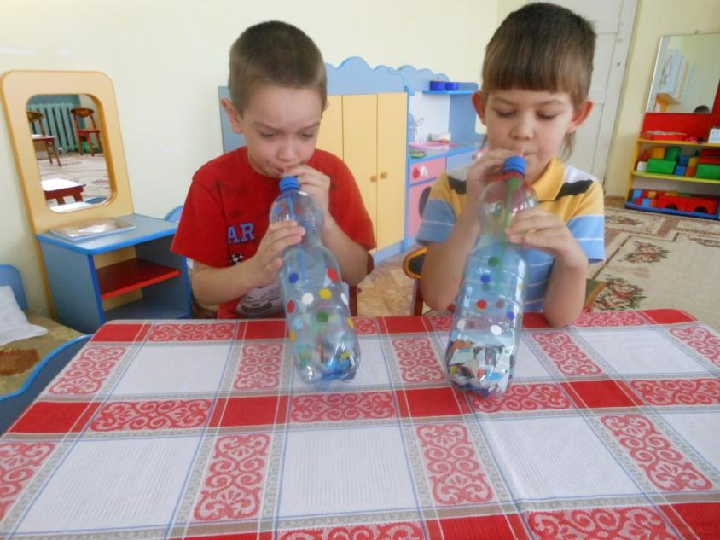
« ВЕТЕРОК В БУТЫЛКЕ» Используется для дыхательных упражнений. Развивает органы дыхания.

Slide 11
«ЛАБИРИНТ» Развивает органы дыхания, укрепляет грудные мышцы.

Slide 12
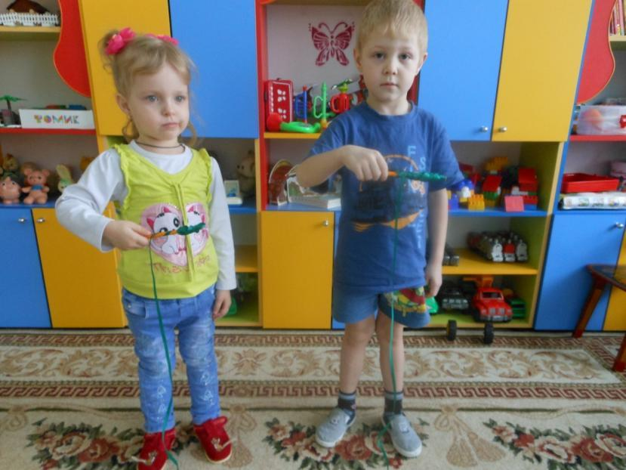
«КРУТИЛОЧКИ» Развивают мелкую моторику пальцев рук.

Slide 13
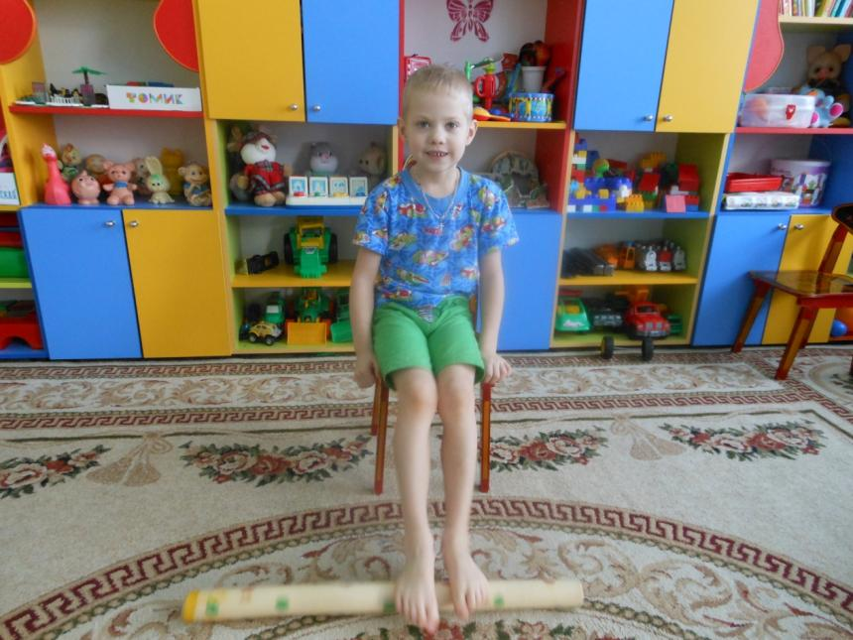
«ПАЛОЧКА-ВЫРУЧАЛОЧКА» Используется для массажа тела, рук и профилактики плоскостопия.

Slide 14
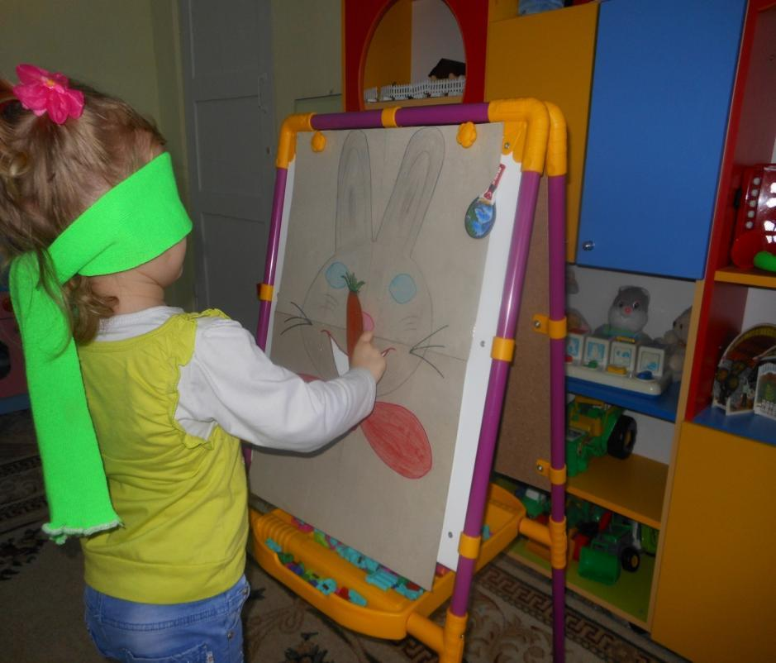
«НАКОРМИ ЗАЙЧИКА МОРКОВКОЙ» Развивает координацию движений в пространстве.

Slide 15
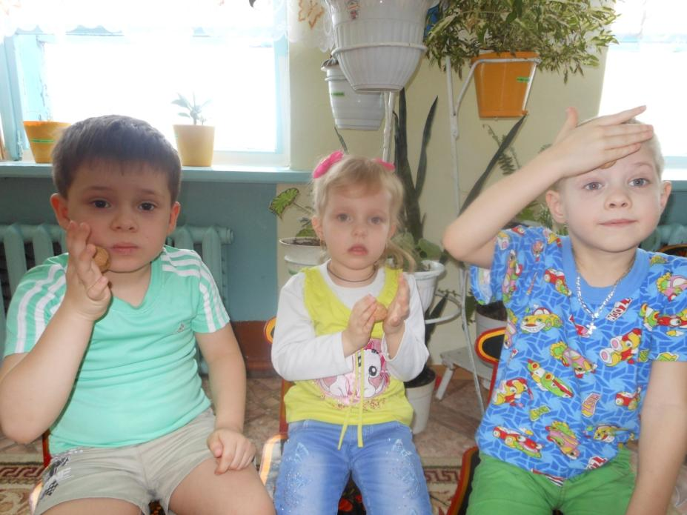
«ВОЛШЕБНЫЕ ОРЕШКИ» Снимают усталость, улучшают циркуляцию крови, успокаивают нервную систему дошкольников. Массаж проводиться для повышения общего тонуса организма, для укрепления иммунитета и улучшения эмоционального состояния ребёнка.

Slide 16
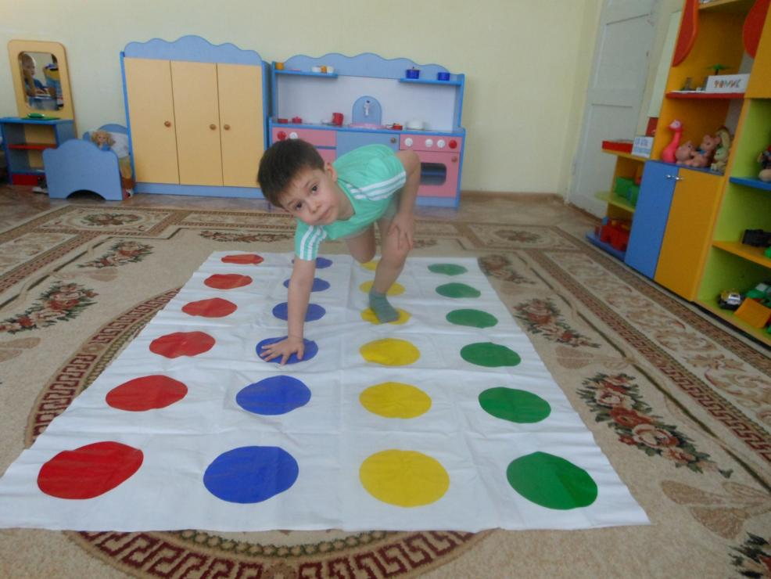
«СУПЕР ТВИСТЕР» Развивает крупную моторику: движения рук, ног, тела; физическую активность, связанную с перемещением тела в пространстве.

Slide 17
Спасибо за внимание!

